Slide 1
Week2_DL Answers

Slide 2
Week2_DL

Slide 3
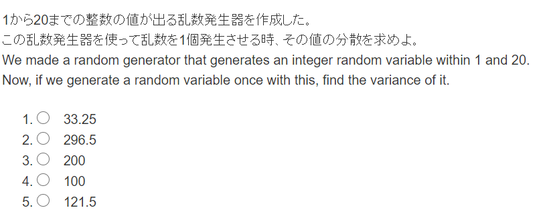

Slide 4
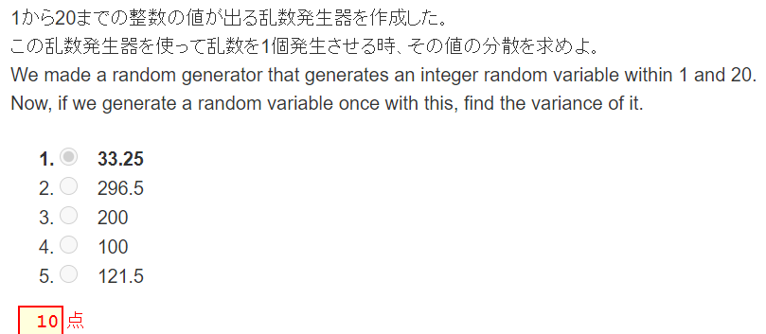
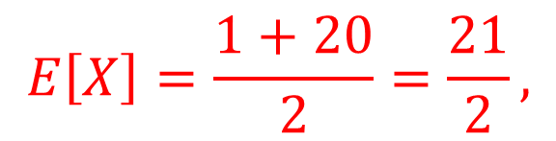
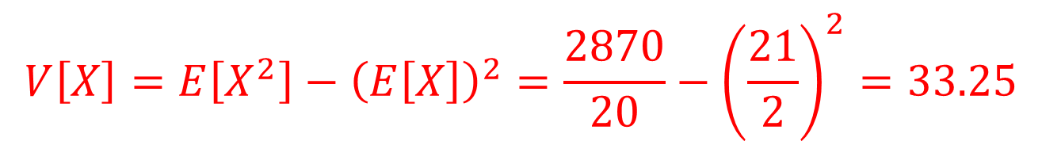
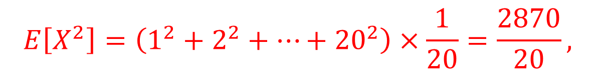
$$E\left[X\right]=\frac{1+20}{2}=\frac{21}{2},$$
$$E\left[X^{2}\right]=\left(1^{2}+2^{2}+…+{20}^{2}\right)×\frac{1}{20}=\frac{2870}{20},$$
$$V\left[X\right]=E\left[X^{2}\right]−{\left(E\left[X\right]\right)}^{2}=\frac{2870}{20}−{\left(\frac{21}{2}\right)}^{2}=33.25$$

Slide 5
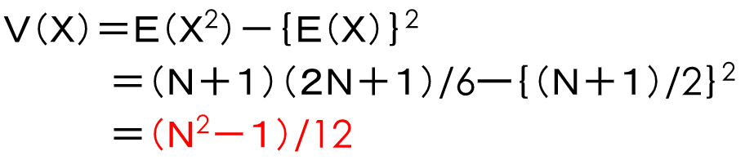
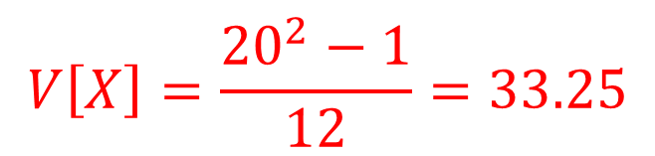
【別解 Another approach】
一様分布の分散の公式から
Thanks to the formula of the variance of uniform dist. (Week9),
$$V\left[X\right]=\frac{{20}^{2}−1}{12}=33.25$$

Slide 6
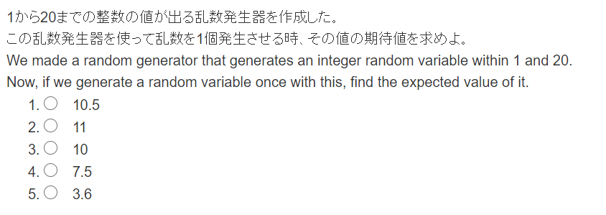

Slide 7
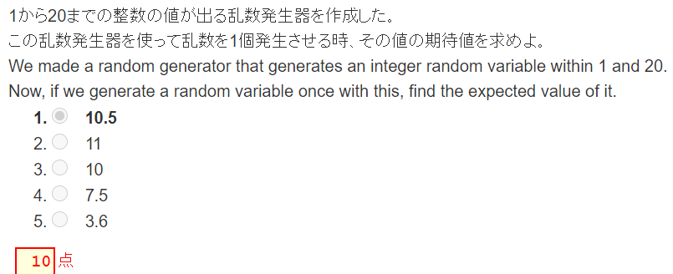
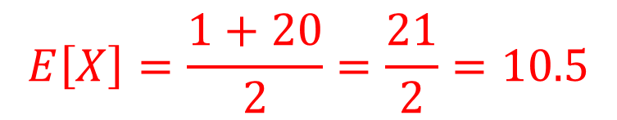
$$E\left[X\right]=\frac{1+20}{2}=\frac{21}{2}=10.5$$

Slide 8
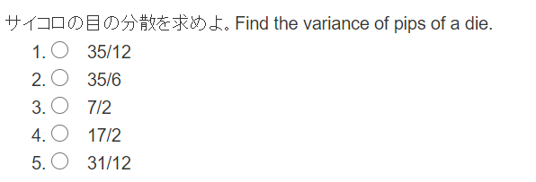

Slide 9
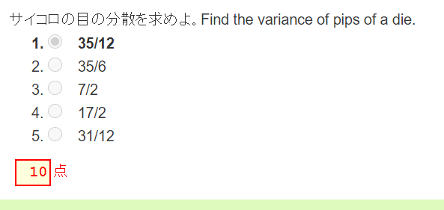

Slide 10
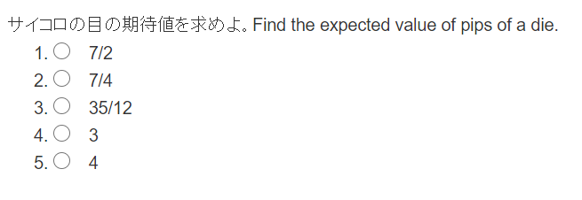

Slide 11
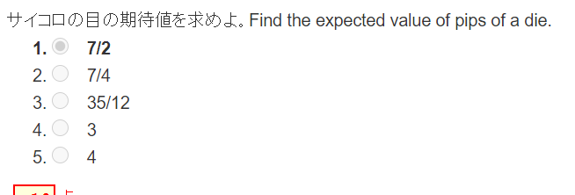

Slide 12
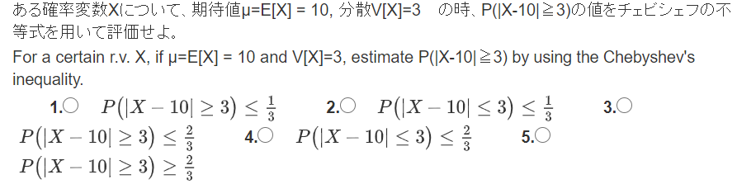

Slide 13
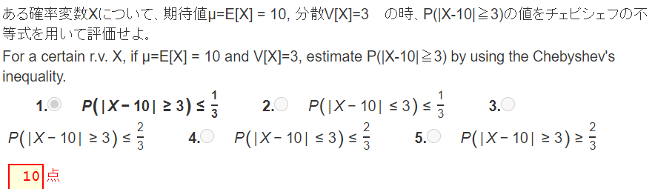
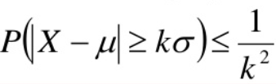
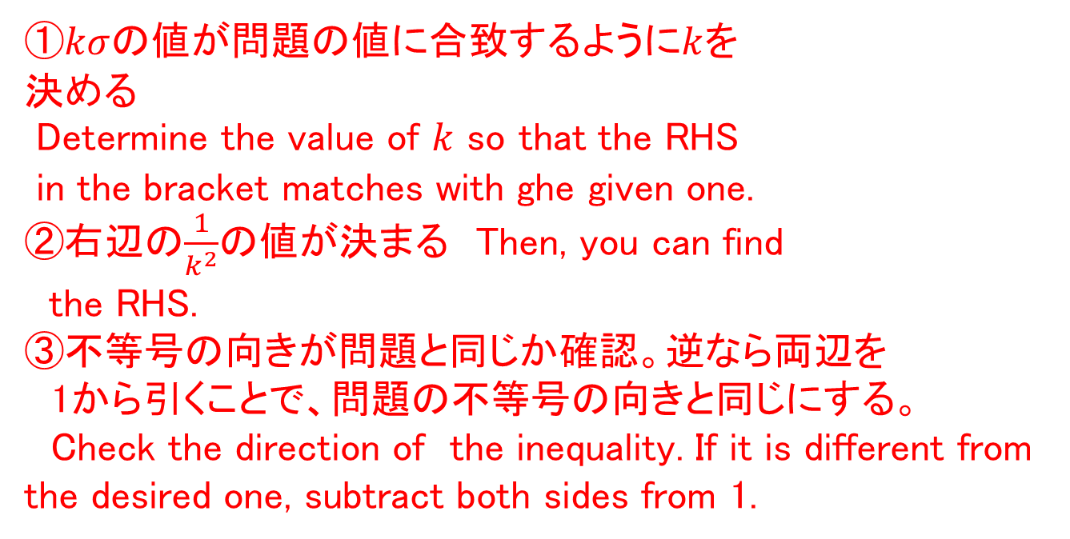
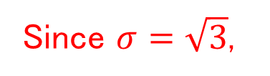
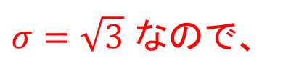
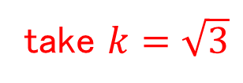
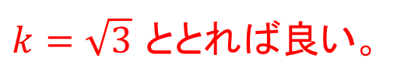
①$kσ$の値が問題の値に合致するように$k$を
決める
Determine the value of $k$ so that the RHS
in the bracket matches with ghe given one.
②右辺の$\frac{1}{k^{2}}$の値が決まる Then, you can find
the RHS.
③不等号の向きが問題と同じか確認。逆なら両辺を
1から引くことで、問題の不等号の向きと同じにする。
Check the direction of the inequality. If it is different from
the desired one, subtract both sides from 1.
$σ=\sqrt{3}$ なので、
$k=\sqrt{3}$ ととれば良い。
Since $σ=\sqrt{3}$,
take $k=\sqrt{3}$

Slide 14
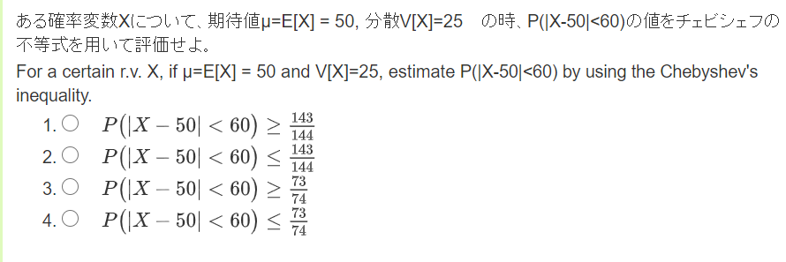

Slide 15
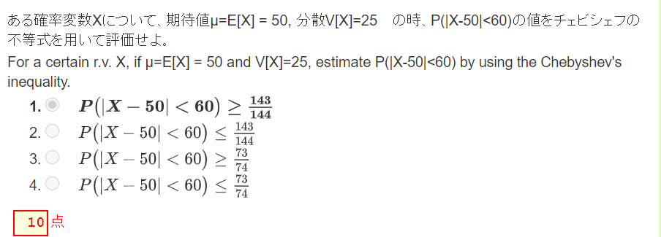
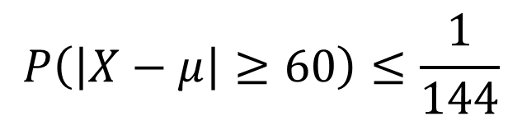
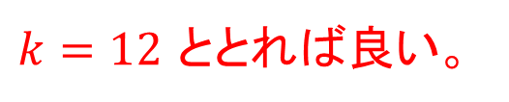
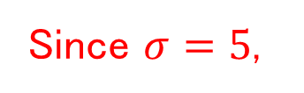
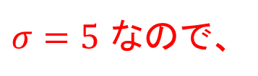

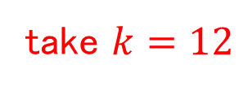
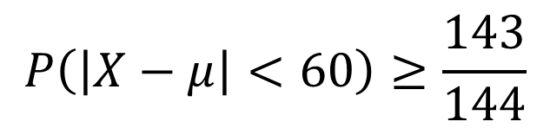
①$kσ$の値が問題の値に合致するように$k$を
決める
Determine the value of $k$ so that the RHS
in the bracket matches with ghe given one.
②右辺の$\frac{1}{k^{2}}$の値が決まる Then, you can find
the RHS.
③不等号の向きが問題と同じか確認。逆なら両辺を
1から引くことで、問題の不等号の向きと同じにする。
Check the direction of the inequality. If it is different from
the desired one, subtract both sides from 1.
$σ=5$ なので、
$k=12$ ととれば良い。
$$P\left(\left|X−μ\right|≥60\right)≤\frac{1}{144}$$
$$P\left(\left|X−μ\right|<60\right)≥\frac{143}{144}$$
Since $σ=5$,
take $k=12$

Slide 16
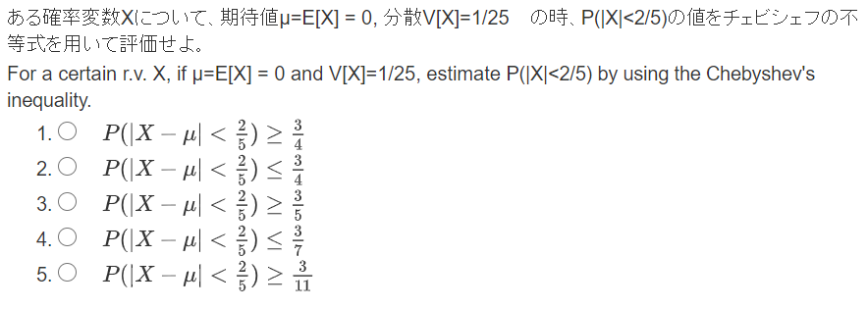

Slide 17
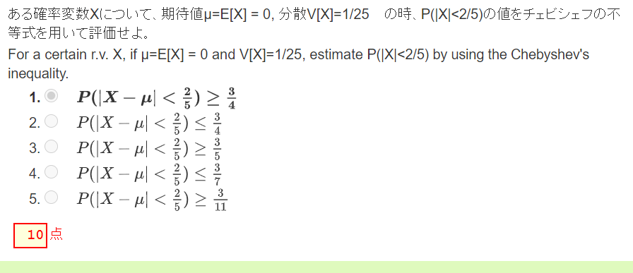
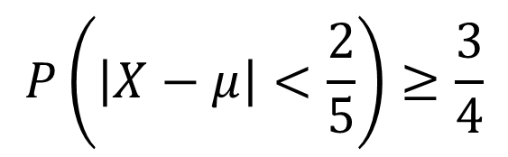
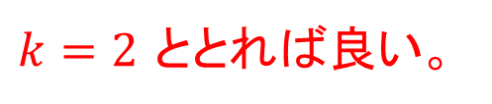
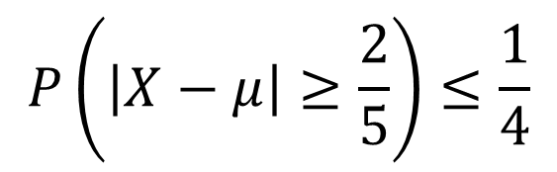
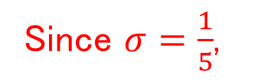
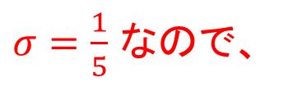

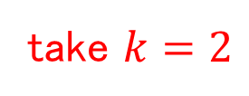
①$kσ$の値が問題の値に合致するように$k$を
決める
Determine the value of $k$ so that the RHS
in the bracket matches with ghe given one.
②右辺の$\frac{1}{k^{2}}$の値が決まる Then, you can find
the RHS.
③不等号の向きが問題と同じか確認。逆なら両辺を
1から引くことで、問題の不等号の向きと同じにする。
Check the direction of the inequality. If it is different from
the desired one, subtract both sides from 1.
$$P\left(\left|X−μ\right|≥\frac{2}{5}\right)≤\frac{1}{4}$$
$$P\left(\left|X−μ\right|<\frac{2}{5}\right)≥\frac{3}{4}$$
$σ=\frac{1}{5}$ なので、
$k=2$ ととれば良い。
Since $σ=\frac{1}{5}$,
take $k=2$

